Slide 1
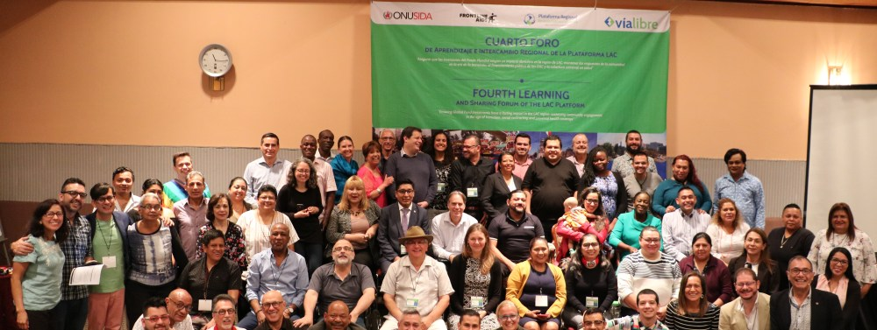
Cuarto Foro de Aprendizaje Plataforma LAC Ciudad de México

Slide 2
Objetivos
Mejorar el entendimiento de la sociedad civil y comunidades sobre el papel de la Plataforma LAC en el fortalecimiento de su participación en procesos relacionados con el FM.
Mejorar la coordinación entre la sociedad civil y las comunidades en las respuestas al VIH y la TB relacionadas con el FM en LAC.
Contribuir a mejorar el acceso a oportunidades de apoyo del Programa de Asistencia Técnica de la IE CDG.
Mejorar la participación de las OSC en debates y procesos de decisión nacionales dirigidos a ampliar y mejorar la cobertura universal en salud (CUS).

Slide 11
James Cole de StopAIDS, compartió el enfoque que su organización propone para garantizar una transición sostenible.

Slide 12
